Slide 1
ПРИМЕНЕНИЕ ПОКАЗАТЕЛЕЙ ЦИТИРОВАНИЯ ПРИ ПРОВЕДЕНИИ НАУЧНЫХ ИССЛЕДОВАНИЙ И ОЦЕНКЕ ИХ РЕЗУЛЬТАТОВ
ПАВЕЛ КАСЬЯНОВ
РЕГИОНАЛЬНЫЙ ПРЕДСТАВИТЕЛЬ
14е СЕНТЯБРЯ 2012 г.

Slide 2
ОЦЕНКА РЕЗУЛЬТАТОВ НАУЧНОЙ ДЕЯТЕЛЬНОСТИ – 3 УРОВНЯ
Web of Knowledge – в первую очередь платформа для практики проведения научных исследований, предоставляет базовые возможности для оценки, однако – наиболее распространённая система в мире
InCites – специализированный инструмент для принятия решений о развитии науки
Настраиваемые сервисы – подготавливаются под конкретные запросы клиента

Slide 3
WEB OF KNOWLEDGE – НАИБОЛЕЕ РАСПРОСТРАНЁННЫЙ ИНСТРУМЕНТ
Европа, Ближний Восток и Африка
Россия
240 организаций
Северная
Америка
760 организаций
в 2х странах
2,500+ организаций
в 50 странах
Казахстан
300 организаций
Латинская Америка
244 организаций
в 12 странах
Азия и Австралия
353 организаций
в 26 странах
более 6 000 организаций-подписчиков в мире
20 миллионов пользователей
150 000 пользователей ежедневно
более 12 500 журналов
более 50 миллионов записей
более 850 миллионов пристатейных ссылок

Slide 4
ЗАКОНОДАТЕЛЬНОЕ РЕГЛАМЕНТИРОВАНИЕ ОЦЕНКИ
Приказ Минобрнауки РФ от 14.10.2009 №406
Приказ Минздравсоцразвития РФ от 26.08.2010 №738
…
Указ президента РФ «О мерах по реализации государственной политики в области образования и науки» от 7.05.2012

Slide 5
УКАЗ ПРЕЗИДЕНТА ОТ 7.05.2012
«увеличение к 2015 году доли публикаций российских исследователей в общем количестве публикаций в мировых научных журналах, индексируемых в базе данных «Сеть науки» (WEB of Science), до 2,44 процента»
«вхождение к 2020 году не менее пяти российских университетов в первую сотню ведущих мировых университетов согласно мировому рейтингу университетов»

Slide 6
2.44% - это сколько?
Источник: Web of Science (SCIE, SSCI, AHCI, CPCI, BkCI) по состоянию на 23.05.2012

Slide 7
...сколько?
Прогноз составлен исходя из предположения о том, что среднегодовой мировой поток материалов в Web of Science останется на уровне 2 млн записей

Slide 8
ДОСТИЖИМЫ ЛИ ЭТИ ЦИФРЫ?
С одной стороны – мы успешно продолжаем терять целые научные школы и направления...
...с другой – университетов, подписавшихся на Web of Science, в России уже почти 30. И вот что по ним видно (речь пойдёт именно об университетах, исследовательские институты в анализе не рассматривались):

Slide 9
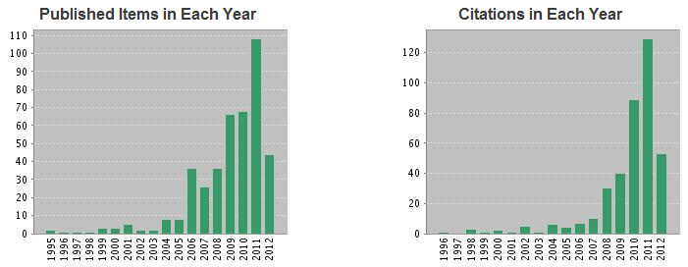
ВЫСШАЯ ШКОЛА ЭКОНОМИКИ
Рост годовой публикационной активности на два порядка за 6 лет

Slide 10
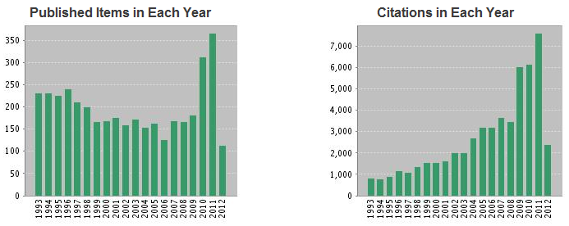
НИЯУ МИФИ
Оформлена подписка на Web of Science
Университет №3 в России по индексу Хирша (89)
Университет №1 в России по среднему цитированию одной статьи

Slide 11
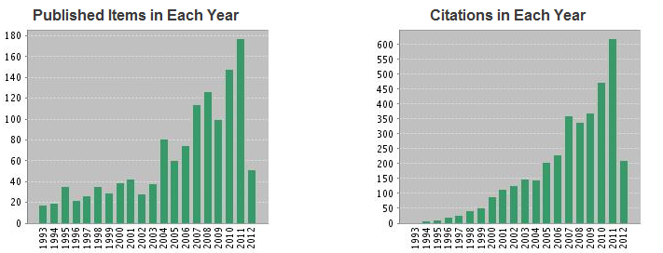
НИУ ИТМО

Slide 12
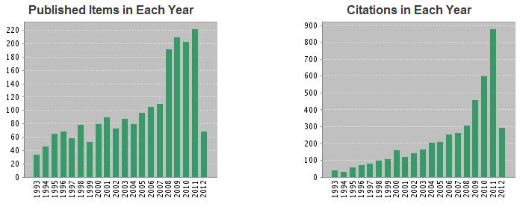
СИБИРСКИЙ ФЕДЕРАЛЬНЫЙ УНИВЕРСИТЕТ
Оформлена подписка на Web of Science

Slide 13
“THE KNOWLEDGE EFFECT”
Разумеется, сам по себе факт подписки на Web of Science вряд ли обеспечит удвоение количества статей
Тем не менее:
Эффективное тематическое информирование учёных
Более активное участие в коллаборациях
Понимание, где стоит публиковаться, а где – нет
Возможность оформления пристатейной библиографии именно в том виде, в котором её принимает издательство...
...а также грамотные решения о развитии науки в университете вполне могут придать необходимый импульс

Slide 14
КАК ПРИНИМАТЬ ГРАМОТНЫЕ РЕШЕНИЯ О РАЗВИТИИ НАУКИ?
Необходимо чёткое понимание текущей ситуации
в каких научных направлениях наша организация хорошо себя проявляет?
Что происходит с наукой в мире? Какие направления имеет смысл поддерживать, какие – нет?
Кто из учёных работает действительно эффективно? Кого из молодых учёных нам ни в коем случае нельзя терять?
Как обстоят дела с коллаборациями?
Где мы публикуемся и где нам надо публиковаться?

Slide 15
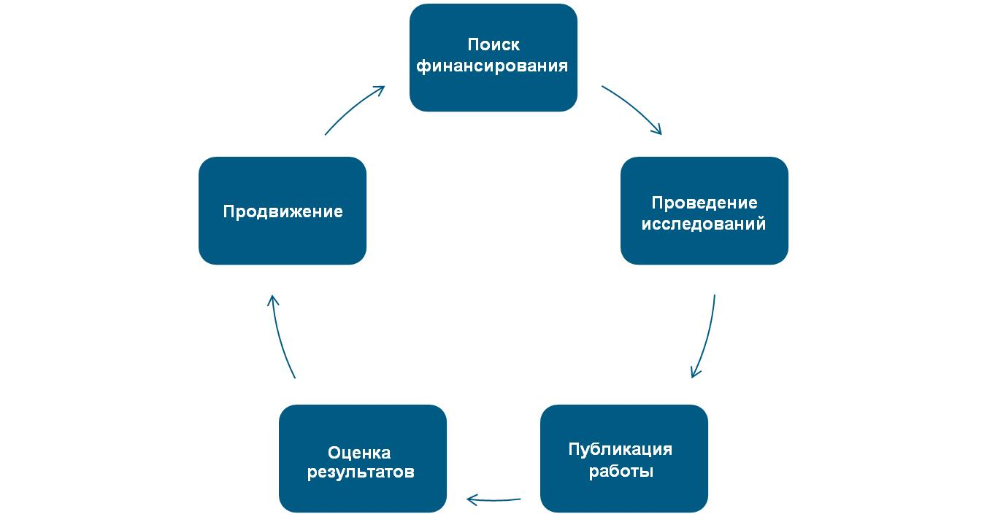
ЦИКЛ НАУЧНЫХ ИССЛЕДОВАНИЙ
Notes:
15
15

Slide 16
ЭТАП ПОДГОТОВКИ И ПРОВЕДЕНИЯ ИССЛЕДОВАНИЙ
Тематическое информирование
Какие направления исследований в моей предметной области – наиболее актуальные?
Что уже было написано по исследуемой мной проблеме?
Какие из статей по исследуемой мной проблеме являются наиболее авторитетными?
Какие журналы мне читать?
Поиск наиболее авторитетных учёных
С кем мне стоит установить контакт для обсуждения актуальных вопросов в исследованиях?
С кем мне имеет смысл начать совместный исследовательский проект?

Slide 17
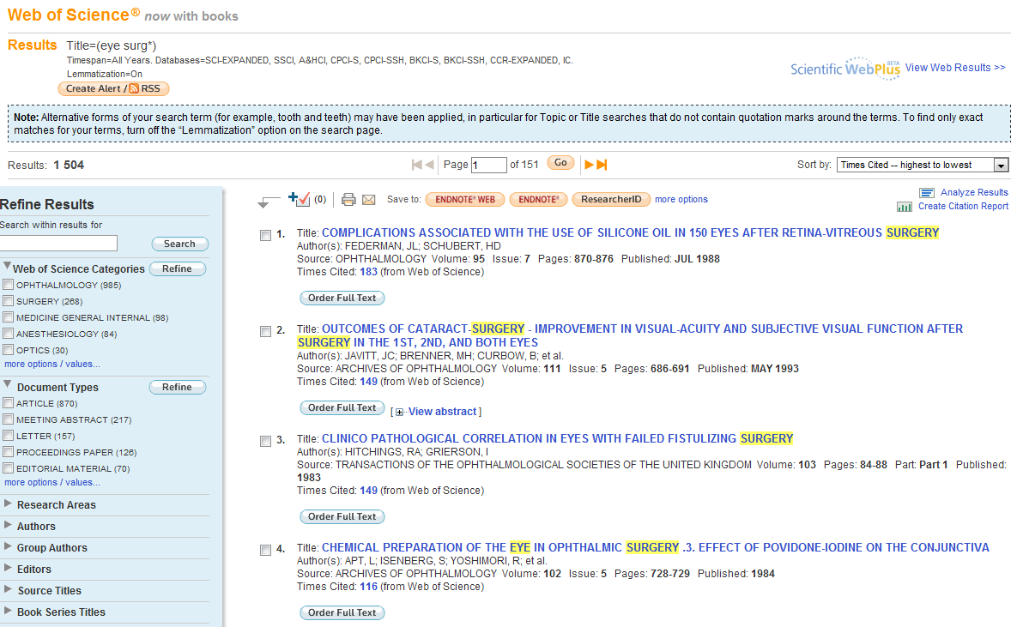
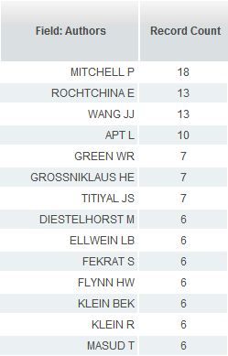
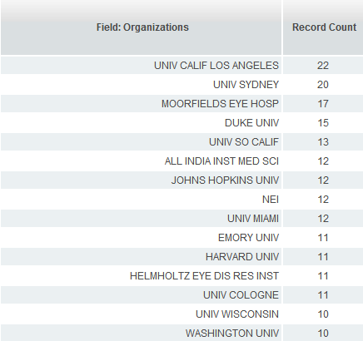
ПРИМЕР – ИССЛЕДОВАНИЯ ПО ХИРУРГИИ ГЛАЗА

Slide 18
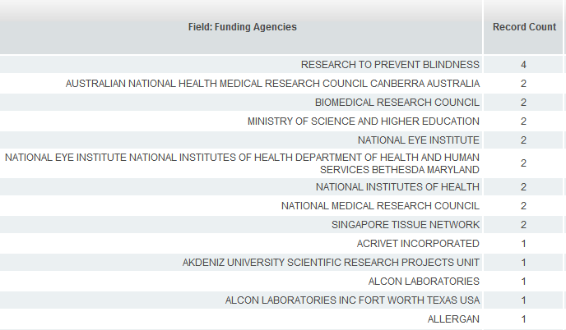
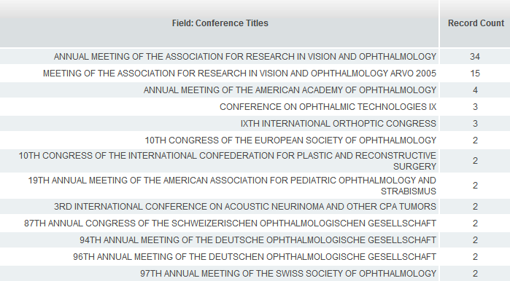
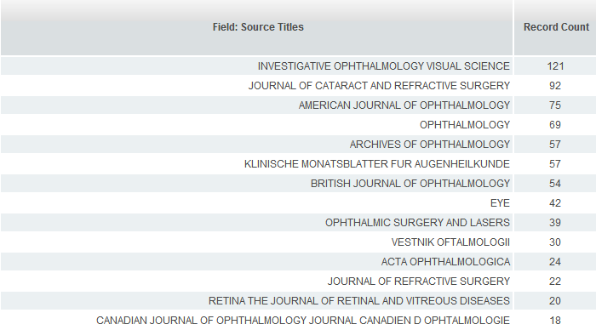
ИССЛЕДОВАНИЯ ПО ХИРУРГИИ ГЛАЗА: ЖУРНАЛЫ, КОНФЕРЕНЦИИ, ФОНДЫ

Slide 19
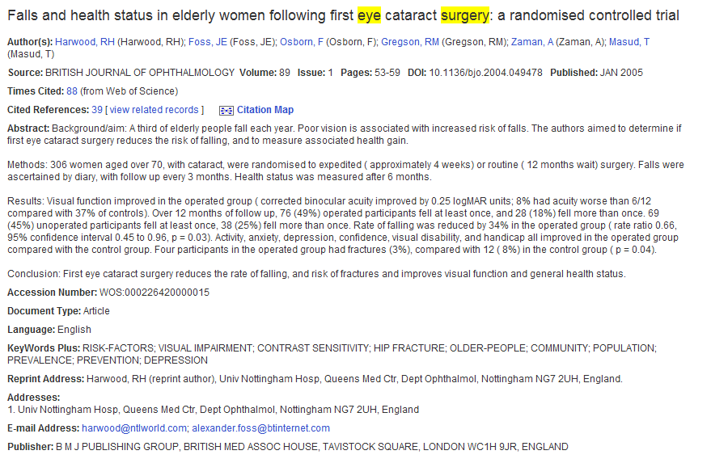
ИССЛЕДОВАНИЯ ПО ХИРУРГИИ ГЛАЗА: ПОИСК КОНТАКТОВ

Slide 20
...ТАКИМ ОБРАЗОМ
У нас есть чёткое понимание того, о чём сейчас пишут во всём мире – и на что нам опираться в проведении своих исследований
Мы не рискуем потратить время на исследования проблемы, которая уже была досконально проработана
Мы знаем, с кем можно сотрудничать – а международные коллаборации, как правило, цитируются гораздо лучше, чем коллаборации в рамках страны или города или чем индивидуально проведённые исследования

Slide 21
ЭТАП ПУБЛИКАЦИИ РАБОТЫ
В каком журнале мне опубликовать свою статью?
Чем больше у журнала аудитория – тем больше людей ознакомится с результатами моих исследований и потенциально может на них сослаться
Международный язык науки – английский; если я занимаюсь глобальными проблемами – англоязычный журнал должен быть приоритетом
Как мне оформить пристатейную библиографию?
В 95% случаев отказа россйскому учёному в публикации в международном журнале издательства приводят «неправильное оформление пристатейной библиографии» в качестве причины

Slide 22
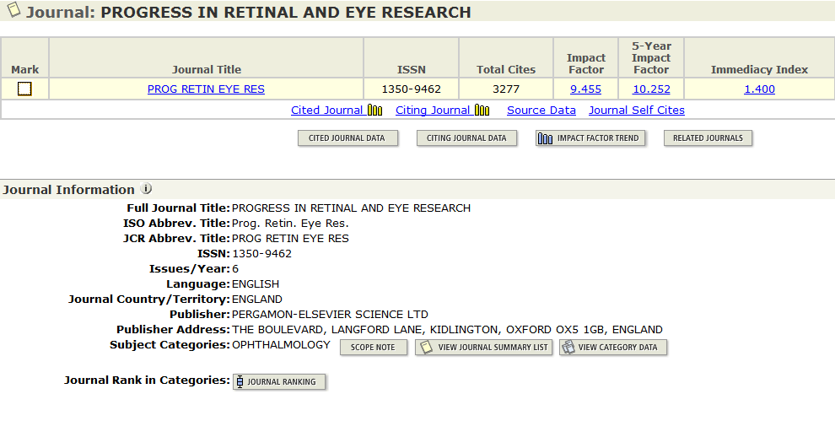
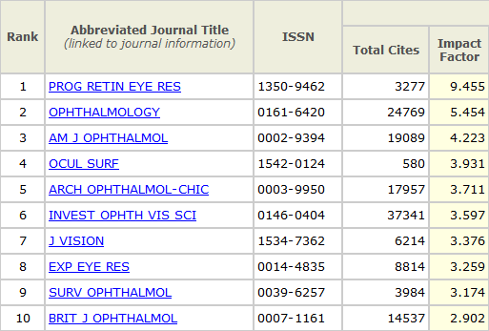
ВЫБОР ЖУРНАЛА
Импакт-фактор – мировой стандарт авторитетности научного журнала
Перед вами – 10 наиболее авторитетных научных журналов по офтальмологии

Slide 23
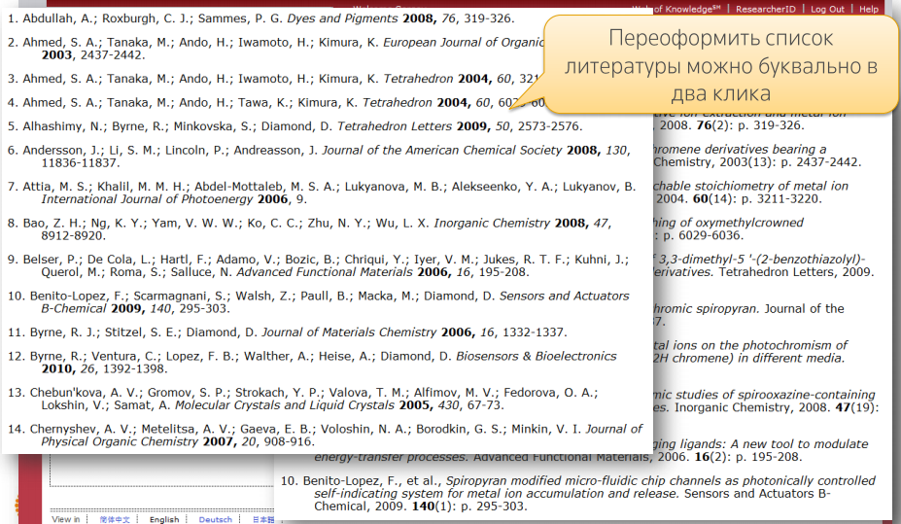
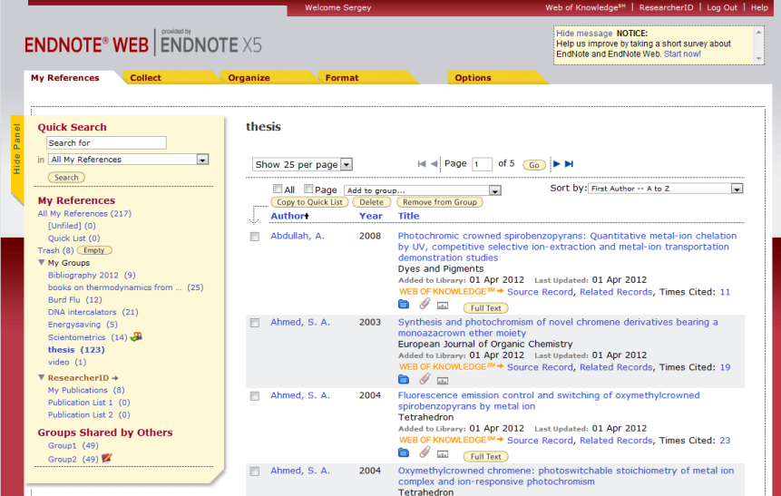
ОФОРМЛЕНИЕ ПРИСТАТЕЙНОЙ БИБЛИОГРАФИИ

Slide 24
ПРИДАНИЕ ОГЛАСКИ РЕЗУЛЬТАТАМ СВОИХ ИССЛЕДОВАНИЙ
Принцип «Publish or Perish» во всём мире постепенно трансформируется в «Publish, Get Cited, or Perish»
Имя и авторитет учёного, шансы получить грантовое финансирование, возможность участвовать в международных коллаборациях – всё меньше зависят от личного мнения людей в научном сообществе и всё больше – от показателей публикационной активности и цитирования
Опубликование работы в журнале, индексируемом Web of Science, увеличивает аудиторию, которая может ознакомиться с результатами моих исследований, на порядок. А если статья на английском – то и не на один (20 миллионов пользователей Web of Science во всём мире).

Slide 25
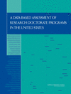
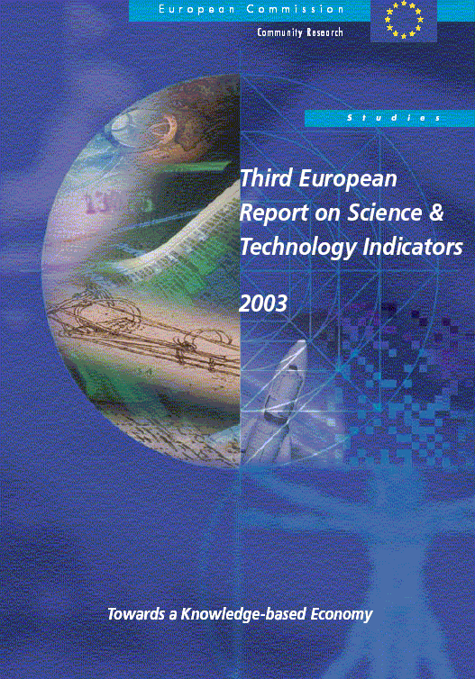
ДАННЫЕ THOMSON REUTERS: Мировой стандарт оценки и поддержки управленческих решений в науке на протяжении более чем 50 лет
US National Science Foundation Science & Engineering Indicators
US National Research Council
Assessment of Research-Doctorate Programs
European Commission European Union
Science & Technology Indicators
Рейтинг Times Higher Education
Academic Ranking of World Universities (Университет Shanghai Jiao Tong)
Правительственные органы в большинстве стран.
Россия: РФФИ, РАН, РАМН, крупнейшие университеты...
Notes:
LOCALIZE WITH relevant customer examples

Slide 26
ТЕНДЕНЦИИ В НАУЧНЫХ ИССЛЕДОВАНИЯХ
Конкуренция за государственное финансирование исследований растёт, но доступные бюджеты уменьшаются
Конкуренция за ключевые позиции в университетах также растёт
Необходимость контроля:
Затрат на исследования
Рентабельности инвестиций (ROI)
Необходимость доказательства качества исследований в университете:
Для привлечения новых студентов
Для привлечения новых научных сотрудников
Для привлечения новых инвестиций
РЕЗУЛЬТАТ: Организации нуждаются в объективных данных длля оценки науки, для принятия решений о дальнейшем развитии

Slide 27
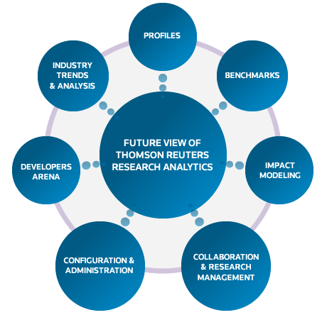
НАШЕ ДОЛГОСРОЧНОЕ ВИДЕНИЕ РЕШЕНИЙ ДЛЛЯ ОЦЕНКИ ИССЛЕДОВАНИЙ

Slide 28
pavel.kasyanov@thomsonreuters.com
Notes:
28

